Slide 1

Česká republika
Průmysl – vývoj, rozmístění
Z_108_Česká_republika_Průmysl_vývoj_rozmístění
Registrační číslo projektu: CZ.1.07/1.1.38/02.0025
Název projektu: Modernizace výuky na ZŠ Slušovice, Fryšták, Kašava a Velehrad
Tento projekt je spolufinancován z Evropského sociálního fondu a státního rozpočtu České republiky.
Autor: Mgr. Miluše Šafářová
Škola: Základní škola Fryšták, okres Zlín, příspěvková organizace

Slide 2
Anotace:
Digitální učební materiál je určen pro seznámení žáků s průmyslem České republiky, jeho vývojem a rozmístěním.
Materiál rozvíjí nové znalosti a procvičuje vědomosti z nižších ročníků.
Je určen pro předmět zeměpis, 8. ročník.
Tento materiál vznikl jako doplňující materiál k učebnici: Zeměpis naší vlasti: Učebnice zeměpisu pro základní školy a víceletá gymnázia pro
8. nebo 9. ročník. Praha: Nakladatelství České geografické společnosti,
s. r. o., 2009. ISBN 978-80-86034-85-0

Slide 3

Průmysl České republiky
Hlavní složka
hospodářství ČR
Sekundární sektor
Má nejvyšší podíl na výrobě i na zahraničním obchodu
V průmyslu pracuje
1/3 ekonomicky aktivních obyvatel

Slide 4
Průmysl ČR – přehled vývoje
Do r. 1948 | 1948-1989 | Po r. 1989 | Současnost
Československo hospodářsky rozvinutý stát světa se středně velkým průmyslem | Nastolení komunismu, znárodnění, snižování výkonnosti celého hospodářství, zaostávání naší země za ostatními státy | Transformace, návrat tržního hospodářství, neúspěšná privatizace, po poklesu výroby nastala obnova hospodářského růstu | Vyspělý průmyslový stát, ke zvýšení výkonnosti nutné změnit strukturu průmyslu

Slide 5
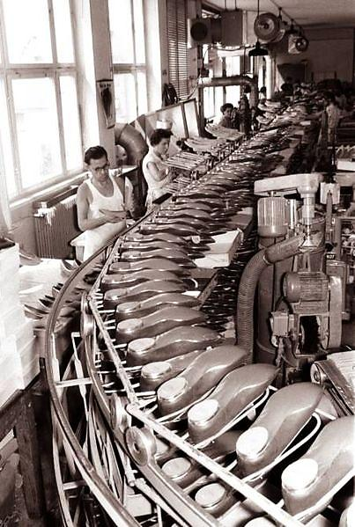
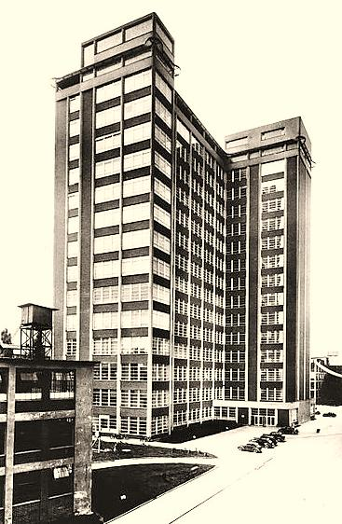
Vývoj průmyslu ČR do r. 1948
Spojen se zahraničním kapitálem
Orientace na vyspělé
západoevropské země
Úspěch na světových trzích
Základ našeho průmyslu:
Textilní průmysl
Strojírenský průmysl
Potravinářský průmysl
Další významná odvětví:
Spotřební průmysl
Průmysl sklářský,
porcelánu a keramiky
Kožedělný průmysl
Úkol: Poznej
budovu na obrázku.

Slide 6
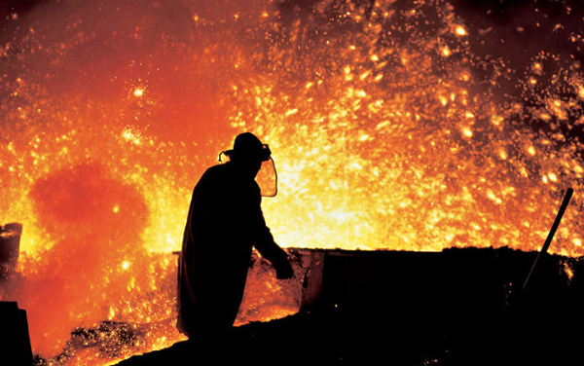
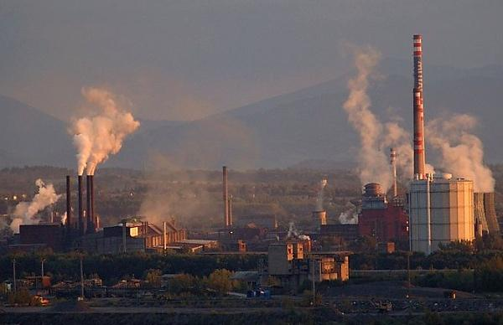
Vývoj průmyslu ČR 1948-1989
Znárodnění, centrální řízení
Zanedbání vědeckotechnického rozvoje
Ztráta konkurovat na světových trzích
Vývoz na méně náročné trhy
(země východní Evropy)
Nová huť v Ostravě
Elektrárna Prunéřov
Základ našeho průmyslu:
Rozvoj těžkého průmyslu (hutnictví
železa a oceli, těžkého strojírenství)
Zvyšování dovozu rud a surovin
Zvyšování těžby uhlí,
spotřeby energie
Devastace životního prostředí
Zaostávání ostatních odvětví

Slide 7
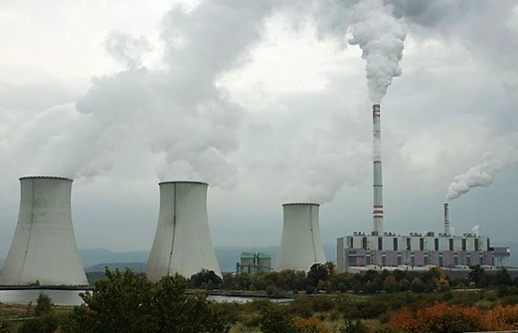
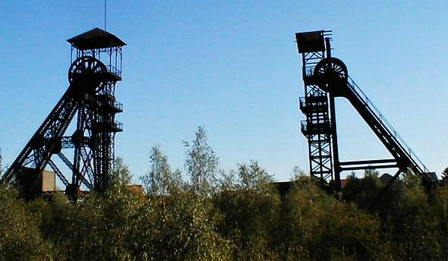
Vývoj průmyslu ČR po roce 1989
Velké změny
Návrat k demokracii
K tržnímu hospodářství
Neúspěšná privatizace
Omezení nebo zrušení
nehospodárných výrob
Útlum těžkého průmyslu,
klesla výroba oceli a těžba uhlí
Mění se struktura průmyslu
Úkol: K čemu se využívá zařízení,
které vidíš na obrázcích?

Slide 8
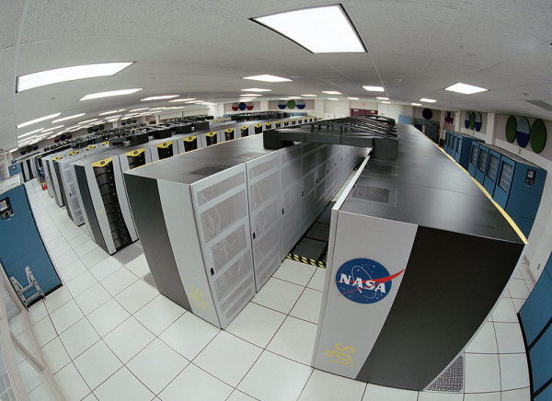
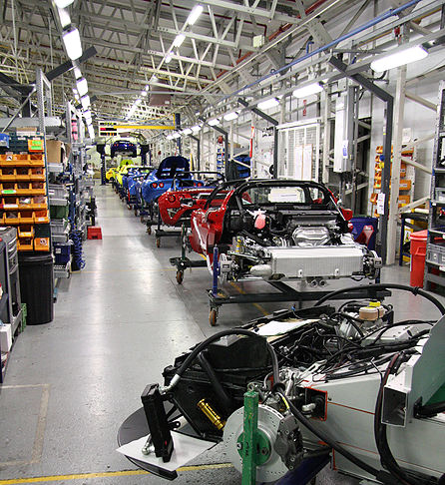
Vývoj průmyslu ČR - současnost
Snížení počtu pracovníků
v průmyslu o třetinu
Výstavba moderních závodů
za účasti zahraničních firem
Počítač (malinko větší)
Základ našeho průmyslu:
Rozvoj spotřebního průmyslu
Zvýšit výkonnost a kvalitu výrobků,
zavádět nové technologie
Omezit nepříznivý vliv na
životní prostředí
Výroba aut

Slide 9
Vývoj průmyslu ČR po roce 1989
Vývoj průmyslové produkce v Česku (vždy oproti lednu předchozího roku)
2003 | 2004 | 2005 | 2006 | 2007 | 2008 | 2009 | 2010
+6,4 % | +3,8 % | +7,2 % | +15,1 % | +9,8 % | +9,3 % | -23,3 % | +5,3 %
Zdroj: www.regionalnirozvoj.cz

Slide 10
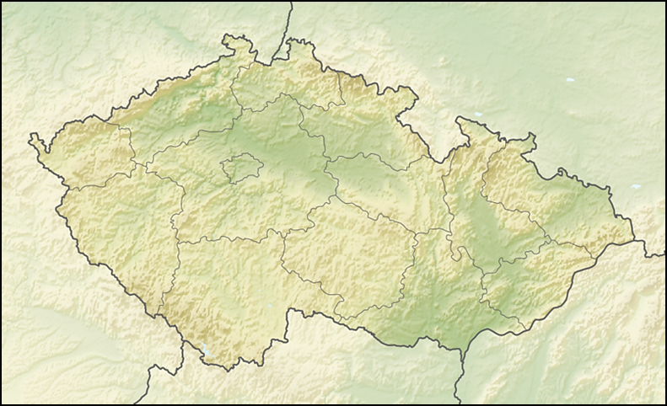
Rozmístění průmyslu, průmyslové oblasti v Čechách
Vnitrozemí Čech:
Plzeň s okolím, Pražská aglomerace,
oblast Hradec Králové-Pardubice
Severní Čechy:
průmyslový pás
podél hranice
od Sokolova
k Náchodu
Západní část:
Těžba uhlí
Výroba elektřiny
Chemie
Východní část:
Strojírenství
Textil
gumárenství
Liberec
Náchod
Ústí n/L
Sokolov
Hradec Králové
Praha
Pardubice
Plzeň

Slide 11
Rozmístění průmyslu
Průmyslové oblasti na Moravě
Brno s okolím
Olomouc a jeho zázemí
Zlínsko
s okolními
průmyslovými
centry
Ostravsko:
Těžba uhlí
Výroba elektřiny
Hutnictví železa
a oceli
Těžké
strojírenství
Ostrava
Olomouc
Brno
Zlín

Slide 12




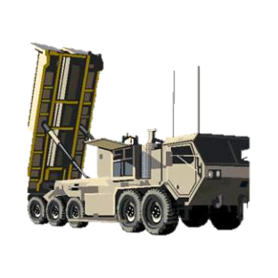

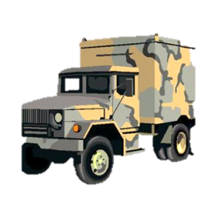






Shrnutí učiva: Doplň text.
1. Do roku 1948 bylo Československo hospodářsky rozv… státem se
středně velkým průmyslem. Základem byl text…., stro... a potr… prům...
2. V letech 1948-1989, po nastolení komunismu, došlo ke znár… průmyslu
a sníž… výkonnosti celého hospodářství. Průmysl naší země zaos... za
ostatními státy světa. Základem byl těžký průmysl – hutn… železa a oceli,
těžké stroj…
3. Po roce 1989 nastaly velké změ………. Po návratu k tržn... hosp… nastala
obnova hosp… růstu. Rozvíjí se spot… průmysl.
4. Nyní jsme vysp... průmyslový stát. Ke zvýšení výko… je nutné změnit
strukturu prům…, zavádět nové techn…, modernizovat výro...,
spolupracovat se zahr… investory.

Slide 13
Pro bystré hlavy
Které slovo nepatří do skupiny?
Všechny údaje souvisí s vývojem a rozmístěním průmyslu.
1. | Olomouc | Brno | Praha | Zlín | Ostrava
2. | do 1948 | rozvoj | devastace živ. prostředí | vývoj | úspěch
3. | Brno | Sokolov | Ústí n. L. | Liberec | Náchod
4. | po 1989 | transformace | kolektivizace | demokracie | privatizace
5. | Plzeň | Zlín | Pardubice | Praha | Hradec Králové
6. | vyspělost | 1948-1989 | zaostávání | znárodnění | komunismus
Nápověda: města patří do průmyslových oblastí
Severní Čechy, Vnitrozemí Čech, Morava

Slide 14
Použité zdroje
Průmysl v Česku. In: Wikipedia: the free encyclopedia [online]. San Francisco (CA): Wikimedia Foundation, 23.6.2013 [cit. 2013-08-14]. Dostupné z: http://cs.wikipedia.org/wiki/Pr%C5%AFmysl_v_%C4%8Cesku
VysokePece1.jpg [x]. In: Wikipedia: the free encyclopedia [online]. San Francisco (CA): Wikimedia Foundation, 19.10.2007 [cit. 2013-08-15]. Dostupné z: http://commons.wikimedia.org/wiki/File:VysokePece1.jpg
Chassis du Bois Du Cazier Marcinelle.JPG Skočit na: Navigace, Hledání. In: Wikipedia: the free encyclopedia [online]. San Francisco (CA): Wikimedia Foundation, 23.4.2006 [cit. 2013-08-15]. Dostupné z: http://cs.wikipedia.org/wiki/Soubor:Chassis_du_Bois_Du_Cazier_Marcinelle.JPG
Elektrarna Prunerov II 20070926.jpg Skočit na: Navigace, Hledání. In: Wikipedia: the free encyclopedia [online]. San Francisco (CA): Wikimedia Foundation, 8.3.2008 [cit. 2013-08-15]. Dostupné z: http://cs.wikipedia.org/wiki/Soubor:Elektrarna_Prunerov_II_20070926.jpg
Nova hut ocelarna energetika.jpg. In: Wikipedia: the free encyclopedia [online]. San Francisco (CA): Wikimedia Foundation, 22.1.2011 [cit. 2013-08-15]. Dostupné z: http://cs.wikipedia.org/wiki/Soubor:Nova_hut_ocelarna_energetika.jpg
Tovarna čevljev iz Maribora 1962.jpg. In: Wikipedia: the free encyclopedia [online]. San Francisco (CA): Wikimedia Foundation, 23.3.2013 [cit. 2013-08-15]. Dostupné z: http://commons.wikimedia.org/wiki/File:Tovarna_%C4%8Devljev_iz_Maribora_1962.jpg
Columbia Supercomputer - NASA Advanced Supercomputing Facility.jpg. In: Wikipedia: the free encyclopedia [online]. San Francisco (CA): Wikimedia Foundation, 18.8.2006 [cit. 2013-08-15]. Dostupné z: http://cs.wikipedia.org/wiki/Soubor:Columbia_Supercomputer_-_NASA_Advanced_Supercomputing_Facility.jpg

Slide 15
Použité zdroje
Relief Map of Czech Republic.png. In: Wikipedia: the free encyclopedia [online]. San Francisco (CA): Wikimedia Foundation, 2010, 28.8.2010 [cit. 2012-12-20]. Dostupné z: http://cs.wikipedia.org/wiki/Soubor:Relief_Map_of_Czech_Republic.png
Final assembly 3.jpg. In: Wikipedia: the free encyclopedia [online]. San Francisco (CA): Wikimedia Foundation, 29.1.2009 [cit. 2013-08-15]. Dostupné z: http://cs.wikipedia.org/wiki/Soubor:Final_assembly_3.jpg
Bata Headquarters (1934).jpg. In: Wikipedia: the free encyclopedia [online]. San Francisco (CA): Wikimedia Foundation, 18.2.2013 [cit. 2013-08-15]. Dostupné z: http://commons.wikimedia.org/wiki/File:Bata_Headquarters_%281934%29.jpg?uselang=cs
http://office.microsoft.com/cs-cz/images/results.aspx?qu=o%C5%99ezan%C3%A9%20obr%C3%A1zky#pg:16|

